Slide 1
常用在线学习平台的分析
Rules and Types of Online Teaching
穆肃 教授 博导
华南师范大学 教育信息技术学院

Slide 2
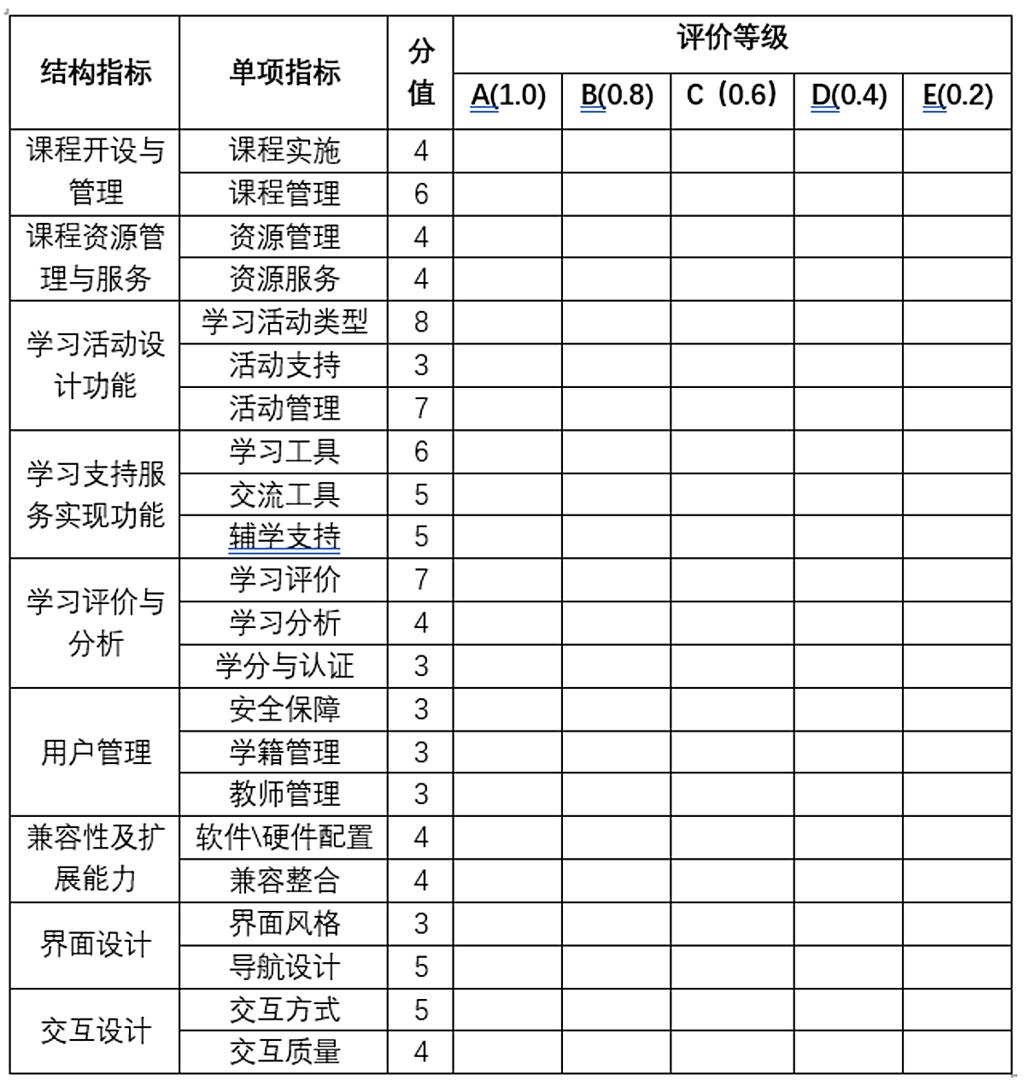
《在线学习平台教与学应用功能的分析—基于软件可用性的视角》中“在线学习平台的评价指标体系”

Slide 3
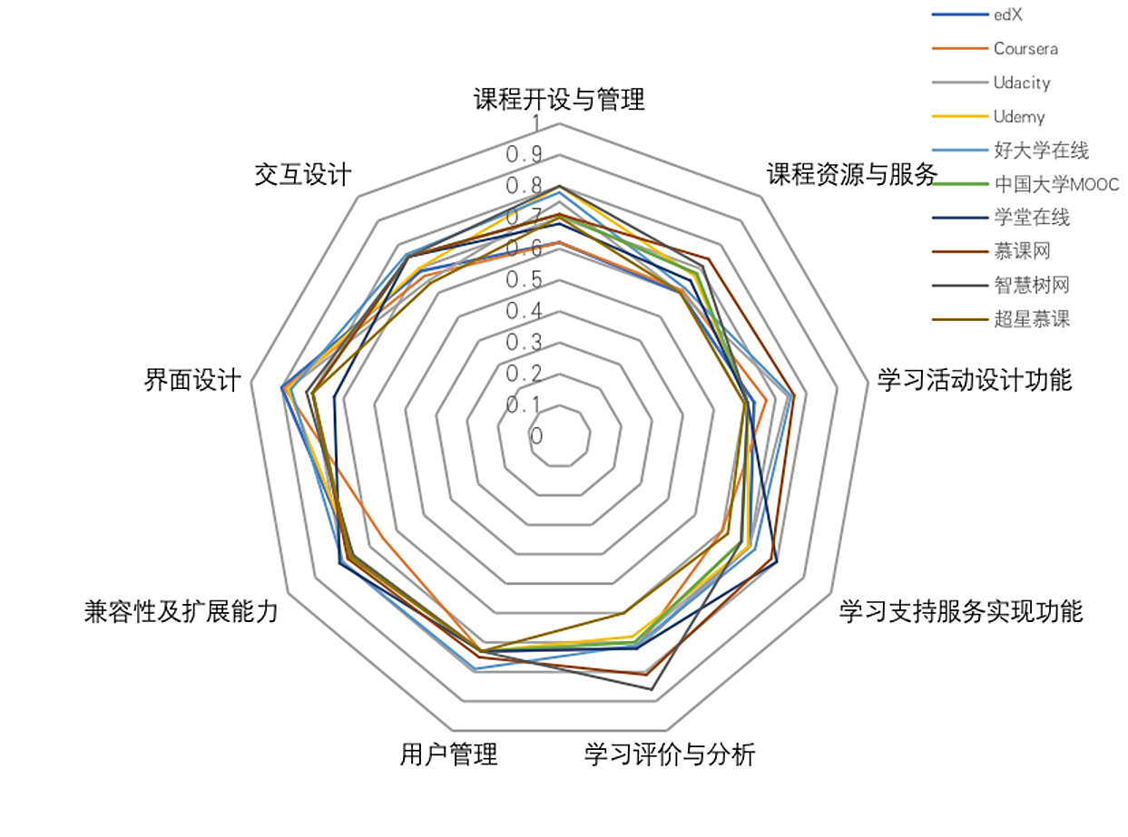
国内外MOOC平台的比较分析及结论
（1）被誉为MOOC“三驾马车”的edX、Coursera及Udacity在各评测维度上表现类似，在界面设计、媒体呈现和学习论坛上的功能较完善，具备学习活动设计、学习支持服务的基本功能；在课程开设与管理、交互设计方面，则相对较弱。
（2）国内的MOOC平台，诸如“好大学在线”“中国大学MOOC”，在学习活动设计上的功能相对更完善；“学堂在线”在学习支持服务方面的功能更强，智慧树网注重学习评价与分析，慕课网在各方面表现均较好，但仅针对编程类课程。
（3）无论国内还是国外的MOOC平台，都比较注重用户体验，但目前在课程开设与管理方面的功能依然不够完善，只有少数平台能支持用户自主开设课程。
在媒体播放功能方面，大多数平台的用户体验较好，但在学习活动设计、学习支持服务、学习评价与分析方面则各存在一些不足。
国内的MOOC平台主要用于普通高校在线课程的实施和教学，这些课程多采用线上线下混合式学习，因在线学习活动和学习支持服务功能的欠缺，这些平台还需要不断改进和升级，才能服务于在线远程教育。

Slide 4
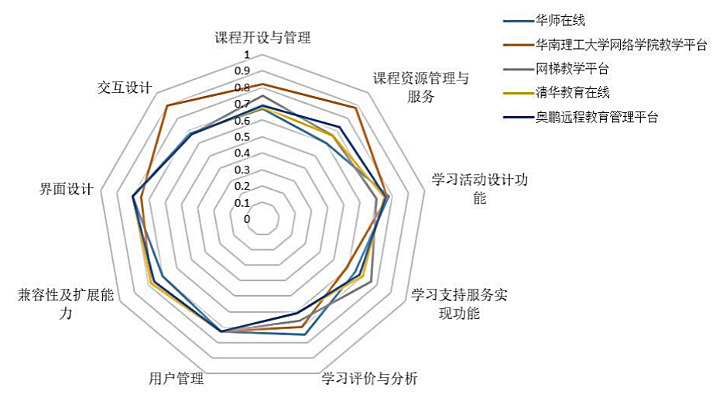
各高校网络学院以及教育机构的教学平台比较分析

Slide 5
各高校网络学院以及教育机构的教学平台分析结论
纵观各高校网络学院以及教育机构的教学平台，虽然在整体的设计、架构以及具体的功能应用上存在差别，但是基本上都是基于“以教为中心”的理念来进行开发的。在十多年的教学实践中，各平台在课程开发、学习支持、教学管理等方面的功能比较完善，但也存在一些问题，总结如下。
在学习活动设计和学习数据的统计分析方面，各网院教学平台提供的功能较强，可以设计多种类型的教学活动，同时教师也能获取多种类型的数据报表。但是，在学生的自主学习方面，各平台提供的功能较少，大多缺少基于学生常用的交互方式的学习活动设计。
各网院教学平台的应用水平低于开发水平，主要表现在两个方面：一是目前的网院教学平台能够提供的功能多于实际用到的功能，教师在网络课程中使用的功能很有限；二是一些实际中在使用的功能应用得也不深入，如大多教师只利用数据报表关注成绩、活动的数据内容，未利用数据报表了解学生学习的进度与进展。
平台的使用操作不易。和MOOC平台简便的操作相比，教师一般需要进行相关的培训后才能使用网院教学平台，而且在使用的过程中，还需要专业的团队长期对平台进行技术方面的维护。学生也需要通过学习才能掌握平台的功能，这不可避免地增加了学习中不必要的认知负荷。

Slide 6
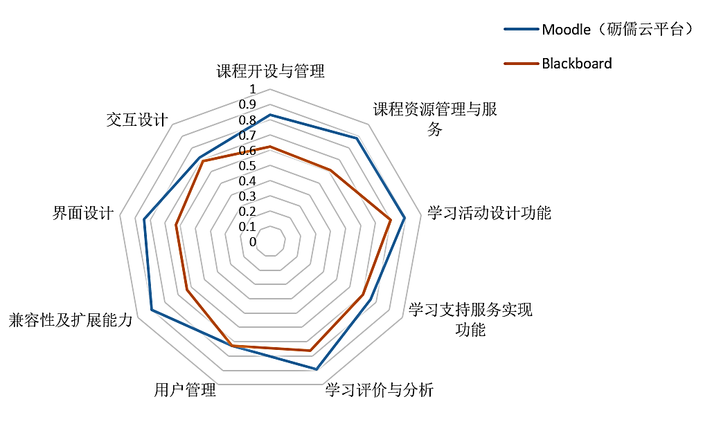
Moodle与Blackboard平台的分析

Slide 7
Moodle与Blackboard平台的分析结论
作为全球范围内应用最广的在线学习平台，Moodle和Blackboard各有千秋。虽然两者在功能定位、应用范围等方面存在差异，但就具体的功能而言，两者差别不大。他们主要的特点除体现在是否开源以外，还体现在以下方面：
（1）Moodle和Blackboard在学习活动设计、学习分析等方面提供了较为丰富的功能，但在实际的教学中，教师能够应用的比较少。其原因有两方面：一是平台所提供的功能使用起来难度较大，未经过训练的用户较难找到所需的功能，也难以快速应用这些功能；二是有些功能专业性太强，如教学的数据报表，不是所有教师都能理解原始数据的意义和作用，需要进行相关插件的开发来解析数据，才能使其更具可读性。
（2）在自主学习方面，两个平台提供的功能都较为薄弱，两个平台都不能提供直接播放视频的功能，用户也不能在观看视频的过程中提问、做笔记，或对视频做标记。Moodle和Blackboard都是Web 1.0时代的产物，虽然经过多次版本升级，但架构的基本思路没改变，还是基于“以教为主”的思想架构，在用户操作习惯、媒体应用体验、教学理念等方面与Web 2.0时代都有些脱节，因此用户的体验不佳。
（3）Moodle是学习内容管理平台，不是针对网络远程教育的平台，因此其系统功能的设置大都服务于常规教学，有很多功能是针对课堂教学和混合学习的，在远程教学中并不适用，需要增补、开发相应的远程教学功能才能适应远程教育的需要；Blackboard的功能也有很多不适用于网络远程教育，也需要改进。

Slide 8
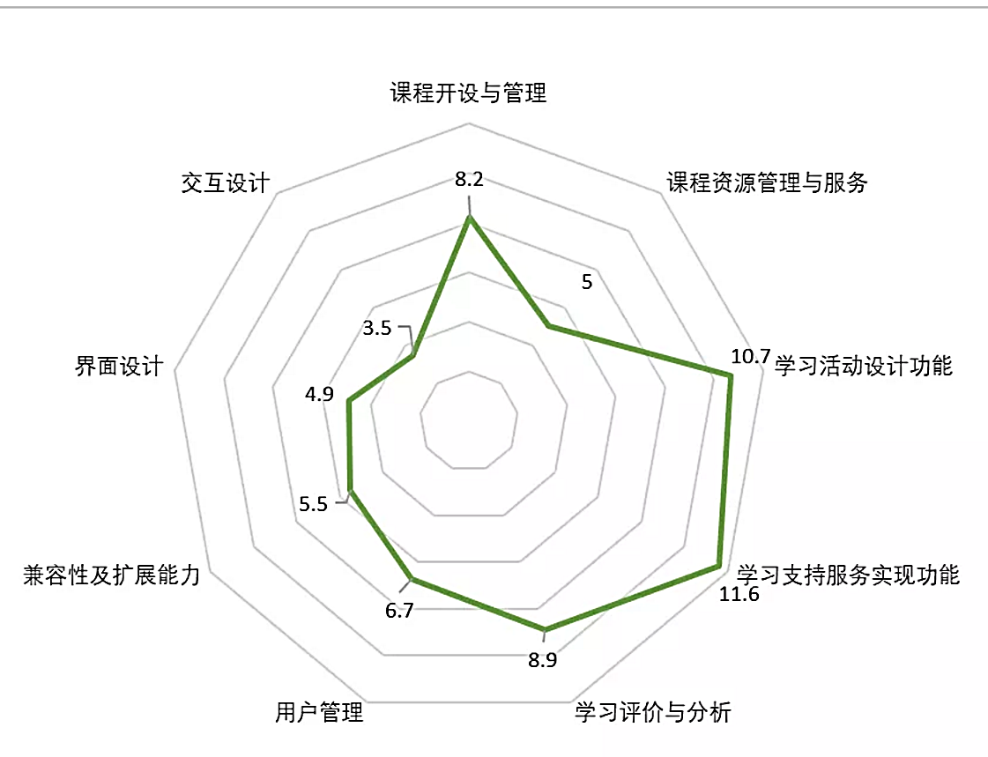
在线学习平台教与学应用功能的分析—雨课堂：65分
基于“在线学习平台教与学应用功能的分析—基于软件可用性的视角”的评价指标体系，集合5位教育技术学专业人士对下列各软件平台的打分最终取均值，具体得分情况如下：
如右图所示，“雨课堂” 得分较低的为“交互设计”和“界面设计功能”，在“交互设计功能”上雨课堂的交互方式较少，仅提供平台讨论区与直播时弹幕发送两种方式，在“界面设计功能”方面，雨课堂整体导航以及界面设计较为简单。

Slide 9
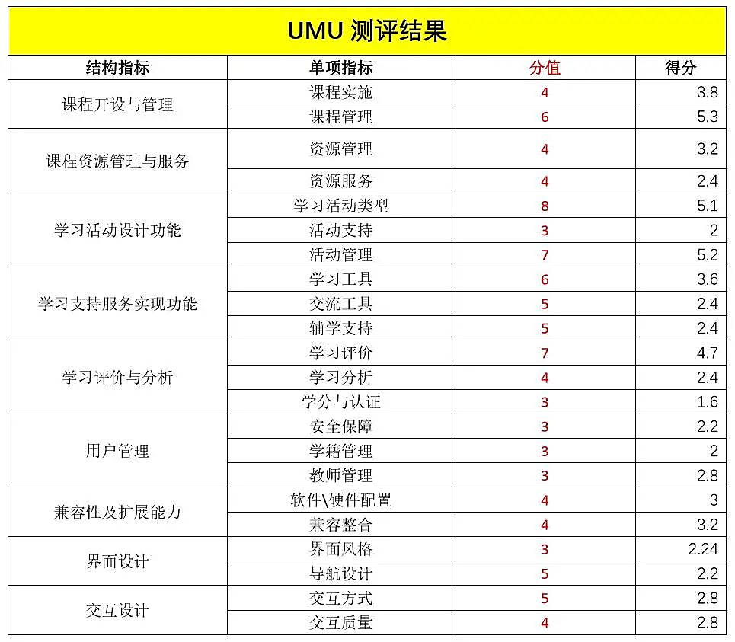
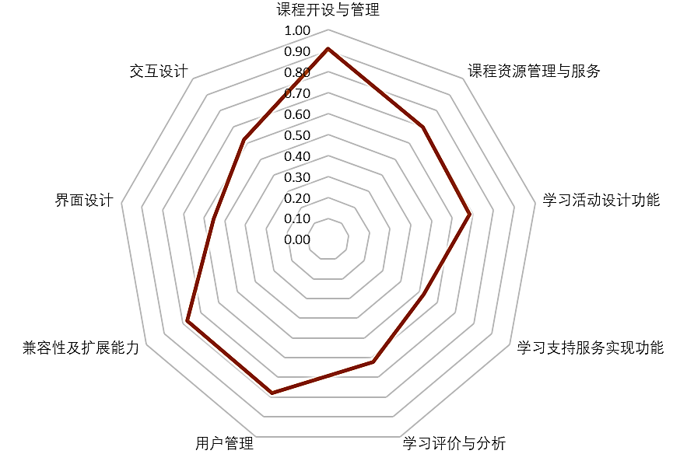
在线学习平台教与学应用功能的分析—UMU：67.34分
总体而言，UMU作为目前的在线学习平台，经过评价指标打分可知其综合平均得分为67.34分，其主要原因在于该平台在学习活动设计、学习支持服务、学习评价与分析以及其交互设计都不够完善。

Slide 10
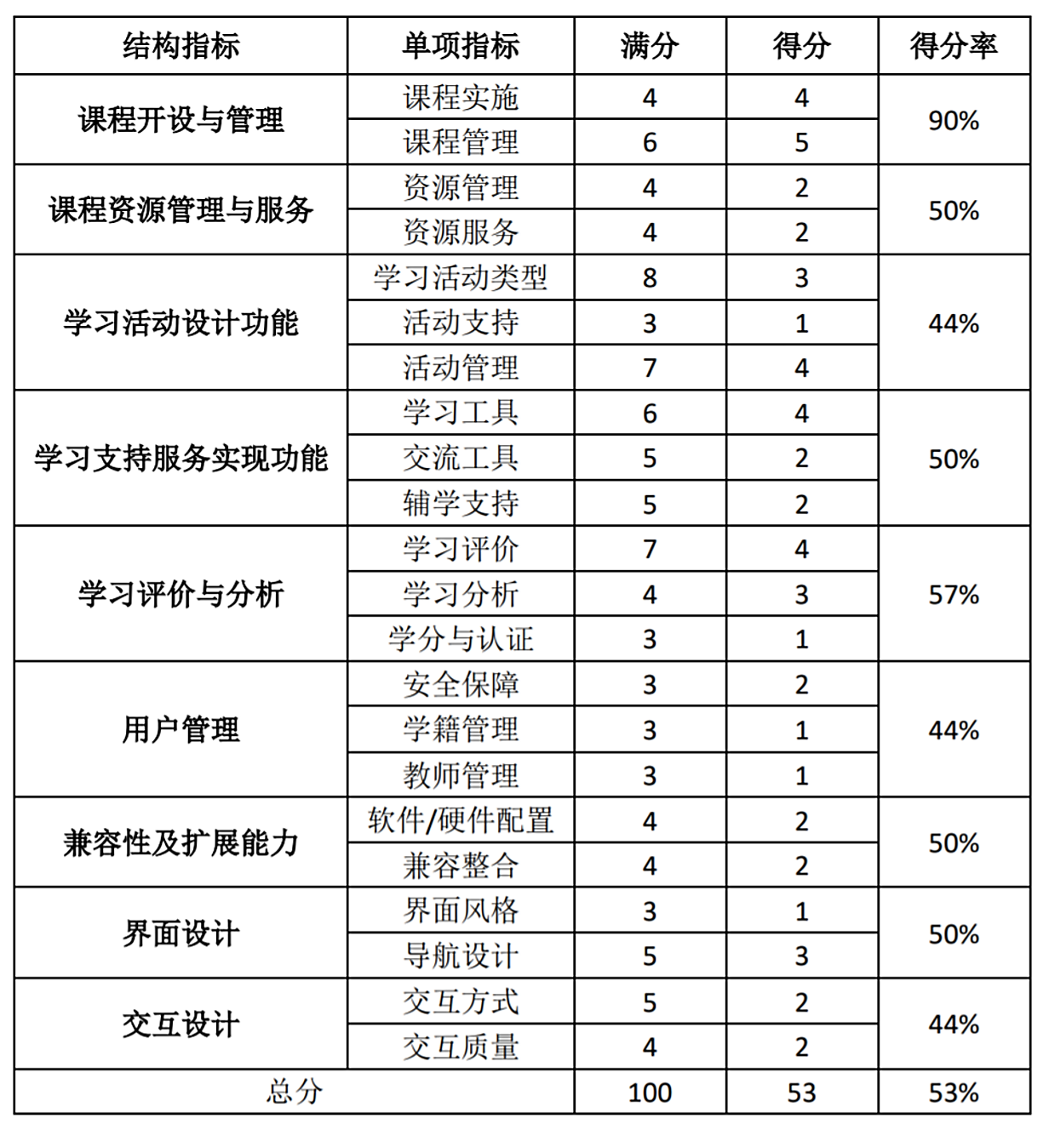
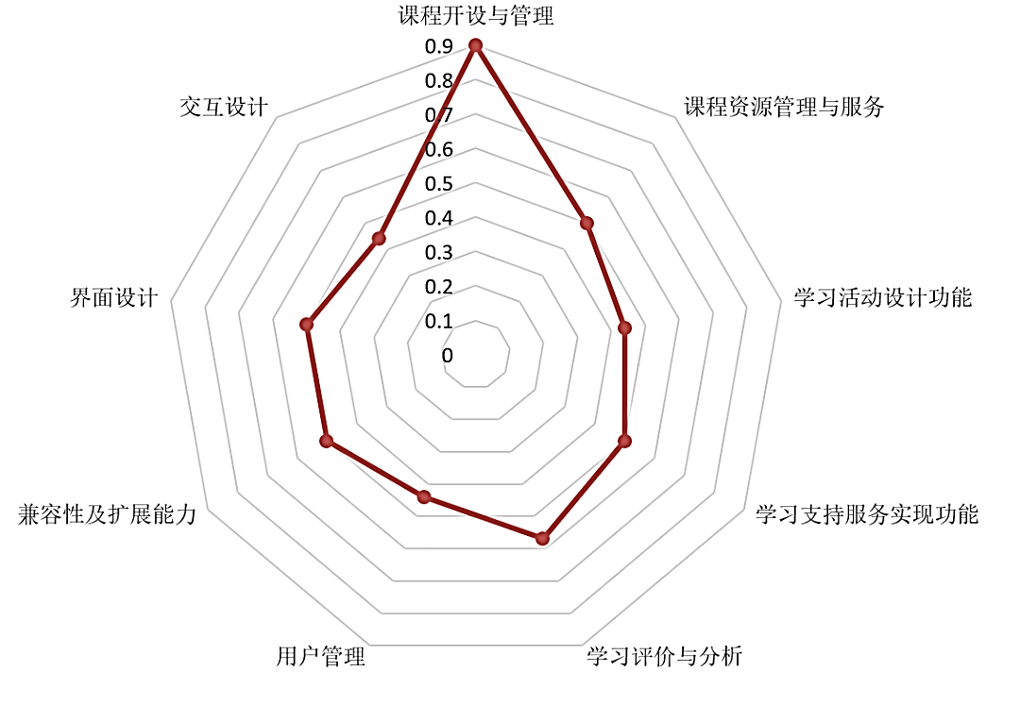
在线学习平台教与学应用功能的分析—魔晶科技：53分
魔晶科技平台在课程开发与管理方面具有优势，但是在用户管理、学习活动设计、交互设计方面仍有很大不足之处，比如：没有用户学籍管理功能，学习活动种类较少，缺少学生与学生之间的交互活动等。

Slide 11
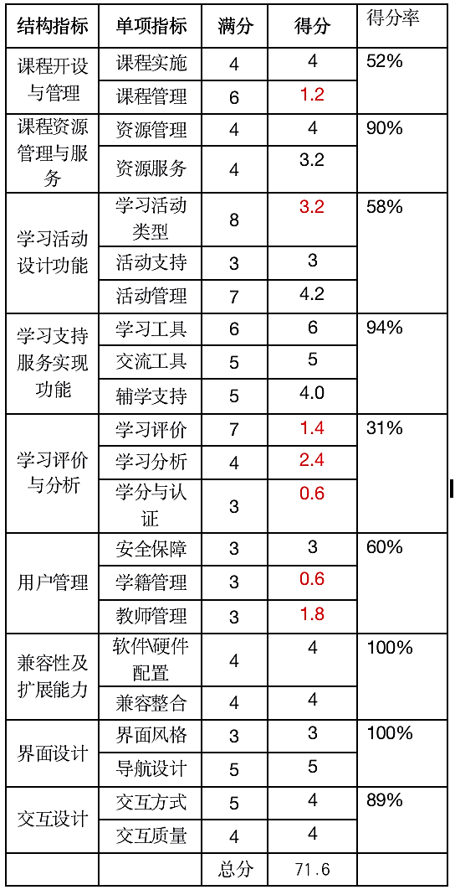
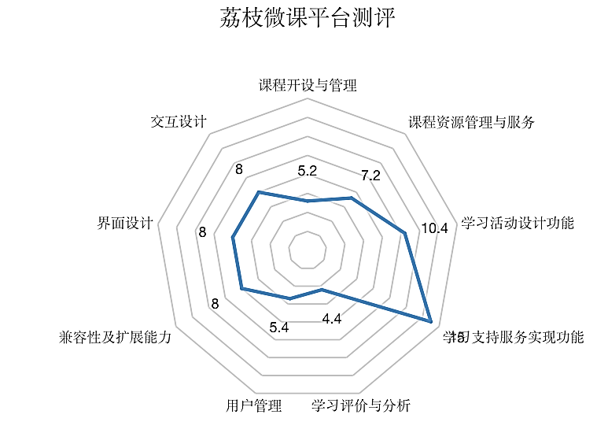
在线学习平台教与学应用功能的分析—荔枝微课：71.6分
总体而言，该平台适合于中小学教师开展在线直播课、在线活动课程。课程和学科的系统知识点可以以微课的形式进行呈现。可以增加具体知识点浏览量统计、学习日志等学习支持服务功能。在学习效果评价方面可以参加考试、随堂测验、习题库、以及作业批改等功能。

Slide 12
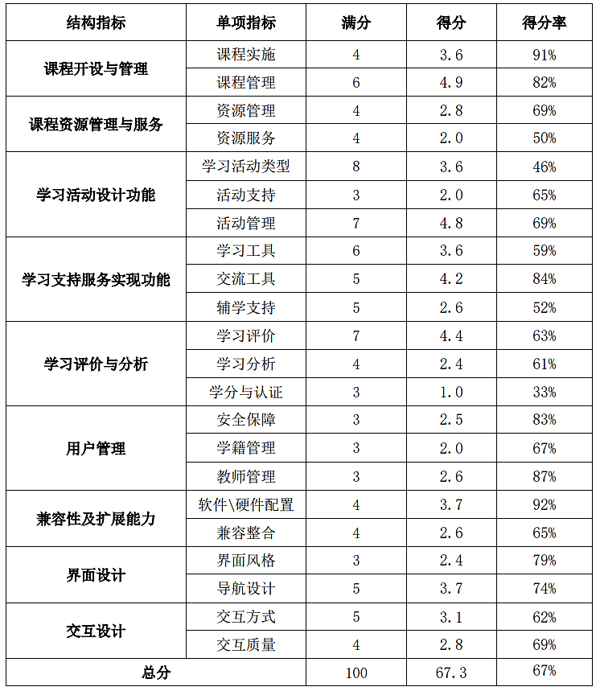
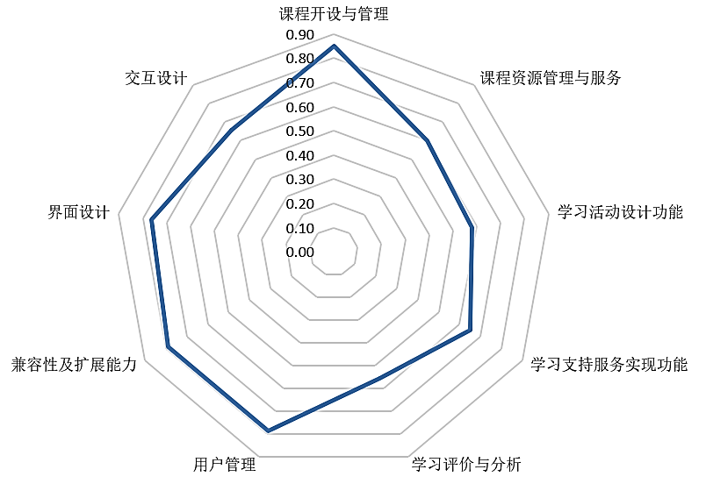
在线学习平台教与学应用功能的分析—CCtalk：67.3分
CCtalk的优点是：直播教学工具丰富；直播过程全记录；依靠社群化学习；支持多终端学习；缺点是：不支持学生的协作学习、分组讨论、边看直播边记笔记、学习资料类型少。

Slide 13
谢谢
THANKS

